Slide 1
ПРОЕКТНАЯ ДЕЯТЕЛЬНОСТЬ В ДЕТСКОМ САДУ

Slide 2
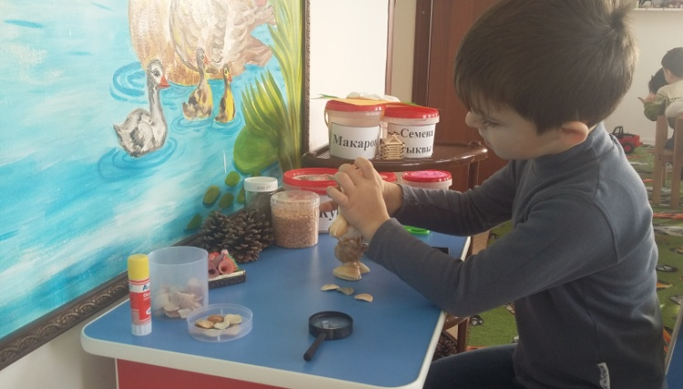
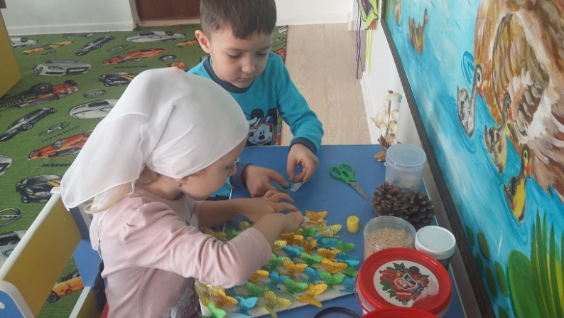
С самого рождения ребёнок является первооткрывателем, иcследователем того мира, который его окружает, для него все впервые: солнце и дождь, страх и радость.
Самостоятельно ребёнок не может найти ответ на все интересующие его вопросы – ему помогают педагоги. Педагоги ДОУ широко используют метод проблемного обучения: вопросы, развивающие логическое мышление, моделирование проблемных ситуаций, экспериментирование, опытно-исследовательская деятельность, решение кроссвордов, головоломок и т.д.

Slide 3
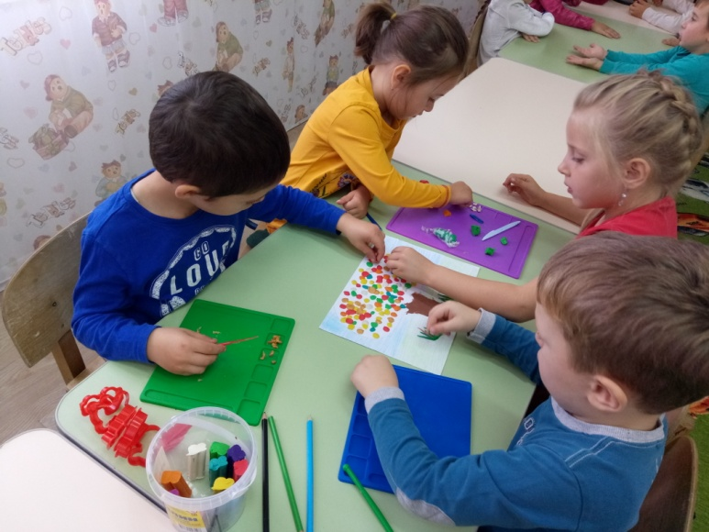
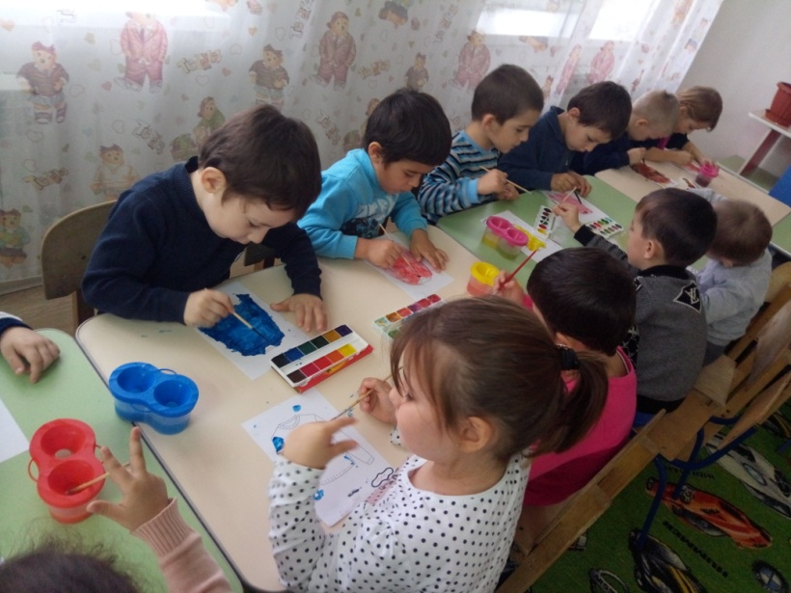
Интегрированный метод обучения является для дошкольников инновационным, он направлен на развитие личности ребёнка, его познавательных и творческих способностей.

Slide 4
Вариативность использования интегрированного метода
Полная интеграция (экологическое воспитание с художественной литературой, изо, музыкальным воспитанием, физическим развитием)
частичная интеграция (интеграция художественной литературы и изо деятельности)
интеграция на основе единого проекта, в основе которого лежит проблема.

Slide 5
Переход дошкольного учреждения на проектный метод деятельности, как правило, осуществляется по следующим этапам:
Занятия с включением проблемных ситуаций детского экспериментирования и т.д.;
комплексные блочно-тематические занятия;
интеграция:
-частичная интеграция;
-полная интеграция;
-метод проектов:
-форма организации образовательного пространства;
-метод развития творческого познавательного мышления.

Slide 6
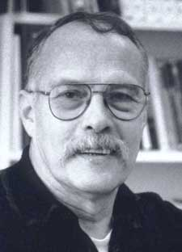
Американский педагог В.Килпатрик
Метод проектов – это
«от души выполняемый замысел».
статья «Метод проектов» (1918 год)

Slide 7
Примерный план работы педагога по подготовке проекта
цель проекта.
разработка плана достижения цели (педагог обсуждает план с родителями).
привлечение специалистов к осуществлению соответствующих разделов проекта.
составление плана-схемы проекта.
сбор, накопление материала.
включение в план схему проекта занятий, игр и других видов детской деятельности.
домашние задания для самостоятельного выполнения.
презентация проекта, открытое занятие.

Slide 8
ВИДЫ ПРОЕКТОВ
исследовательские-творческие проекты: дети экспериментируют, а затем результаты оформляют в виде газет, драматизации, детского дизайна;
ролево-игровые проекты (с элементами творческих игр, когда дети входят в образ персонажей сказки и решают по-своему поставленные проблемы);
информационно-практико-ориентированные проекты: дети собирают информацию и реализуют её, ориентируясь на социальные интересы (оформление и дизайн группы, витражи и др.);
творческие проекты в детском саду (оформление результата в виде детского праздника, детского дизайна, например «Театральная неделя»).

Slide 9
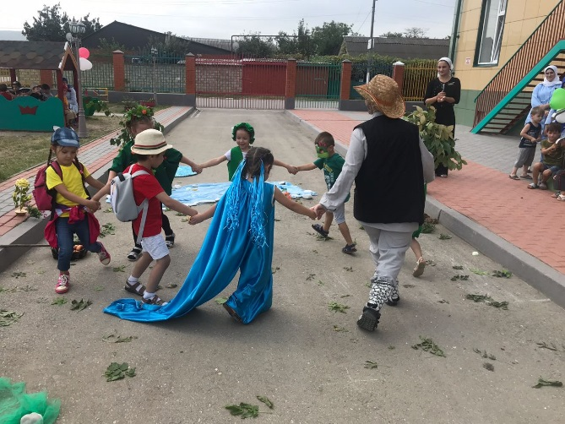
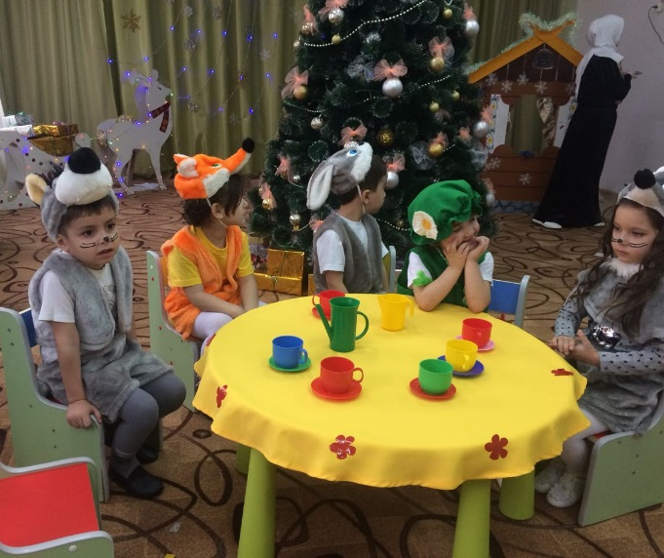
Так как ведущим видом деятельности дошкольника является игра, то, начиная с младшего возраста, используются ролево-игровые и творческие проекты:

Slide 10
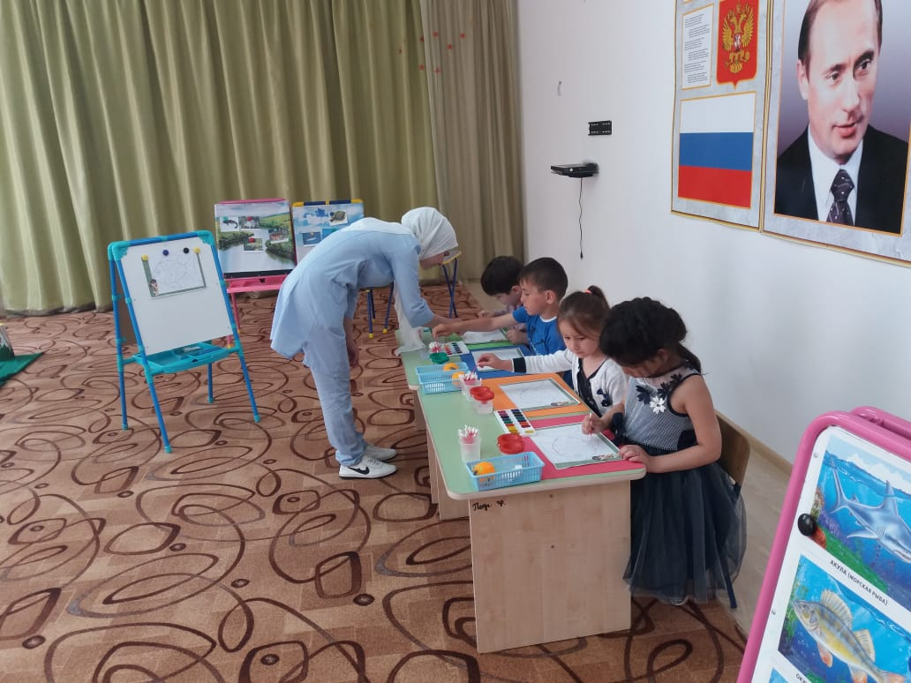
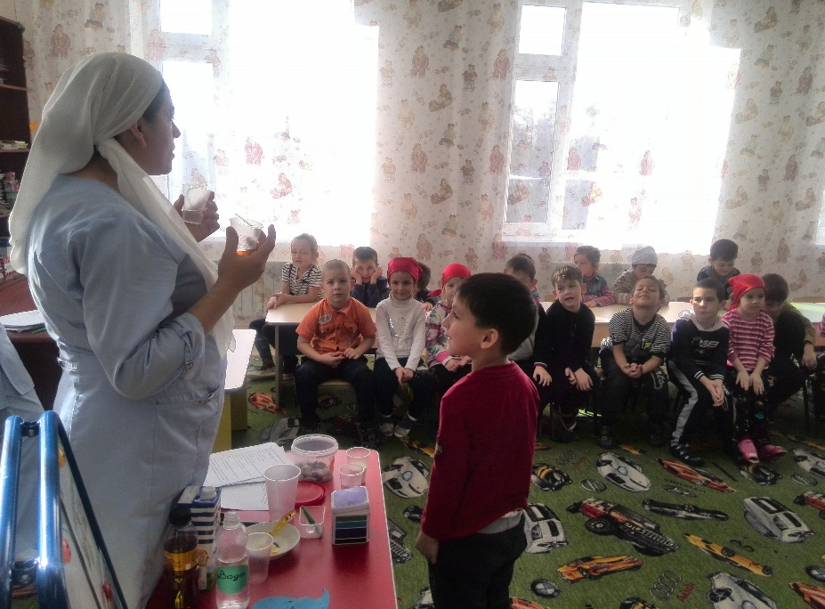
Метод проектов актуален и очень эффективен, он даёт ребёнку возможность экспериментировать, синтезировать полученные знания, развивать творческие способности и коммуникативные навыки, что позволяет ему успешно адаптироваться к изменившейся ситуации школьного обучения.

Slide 11
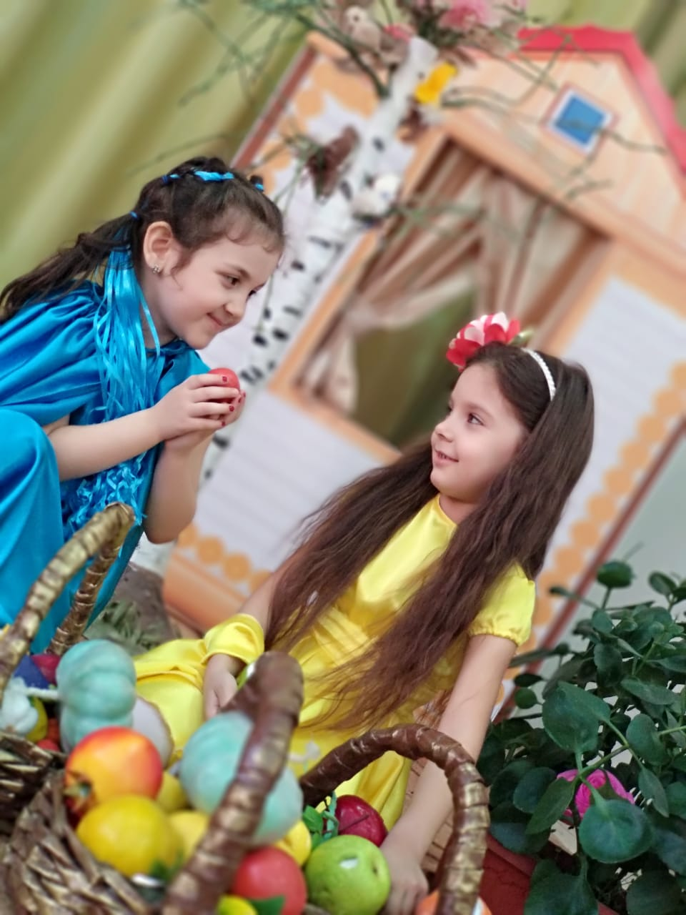
Основной целью проектного метода, является развитие свободной творческой личности ребёнка, которое определяется задачами развития и задачами исследовательской деятельности детей.

Slide 12
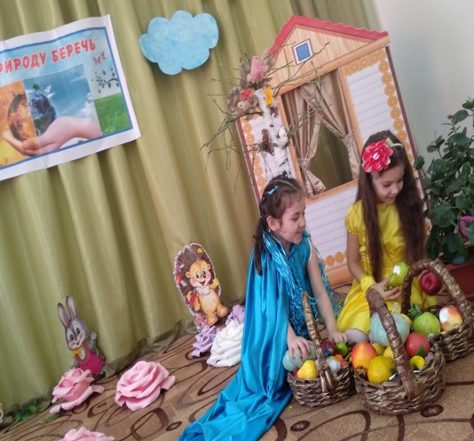
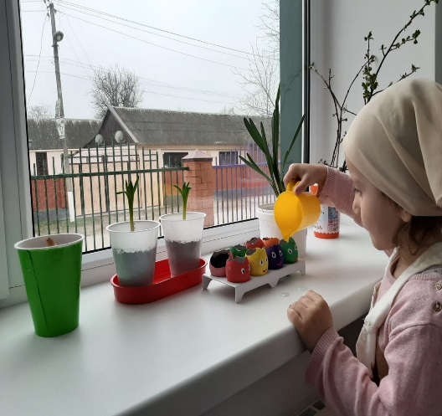
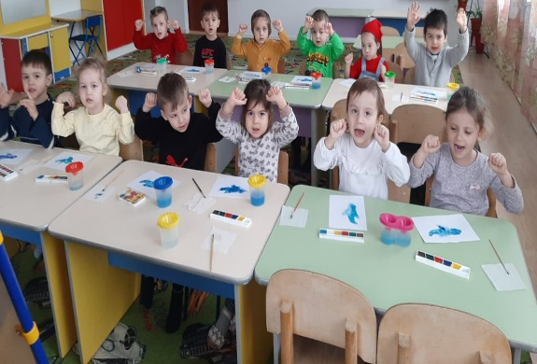
ЗАДАЧИ РАЗВИТИЯ:
обеспечение психологического благополучия и здоровья детей;
развитие познавательных способностей;
развитие творческого воображения;
развитие творческого мышления;
развитие коммуникативных навыков.

Slide 13
Младший дошкольный возраст задачи обучения:
пробуждать интерес к предлагаемой деятельности;
приобщать детей к процессу познания;
формировать различные представления;
привлекать детей к воспроизведению образов, используя различные варианты;
побуждать детей к совместной поисковой деятельности, экспериментированию.
Совершенствование психических процессов:
формирование эмоциональной заинтересованности;
знакомство с предметами и действиями с ними;
развитие мышления и воображения;
речевое развитие.

Slide 14
Старший дошкольный возраст.
Задачи обучения:
развивать поисковую деятельность, интеллектуальную инициативу;
развивать специальные способные ориентации – экспериментирование и моделирование;
формировать обобщённые способы умственной работы и средства построения собственно познавательной деятельности;
развивать способность к прогнозированию будущих изменений.

Slide 15
Линии развития личности.
физическое развитие:
Стимулирование естественного процесса развития двигательных способностей и качеств;
формирование осознанных представлений о необходимости заботится о своём здоровье (ролево-игровой проект «Азбука здоровья» и т.д.);
Социальное-коммуникативное развитие:
формирование способов общения (вернисаж «Я и моя Семья», индивидуальные семейные проекты «Генеологическое древо» и т.д.);

Slide 16
Познавательное развитие:
обогащение и расширение представлений об окружающем мире;
расширение и качественное изменение способов ориентировки в окружающем мире;
Сознательное применение сенсорных ощущений в решении практических задач (математические коллажи, межгрупповой проект «Мир животных и птиц», «Творческие проекты «Мои друзья», «Мир природы», «Любим Сказки» и т.д.);
Художественно-эстетическое развитие:
развитие эмоционально-ценностного отношения к произведениям искусства и художественным образам;
овладение художественной деятельностью (комплексные проекты «Мир театра», «Здравствуй, Пушкин!», ролево-игровые проекты «Любимые игрушки» и т.д.).

Slide 17
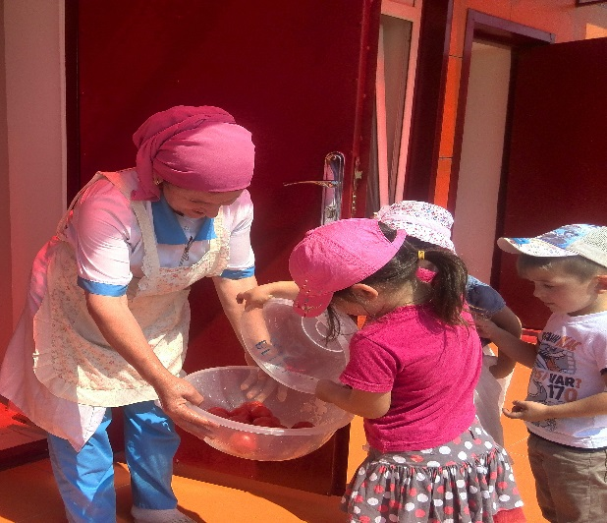
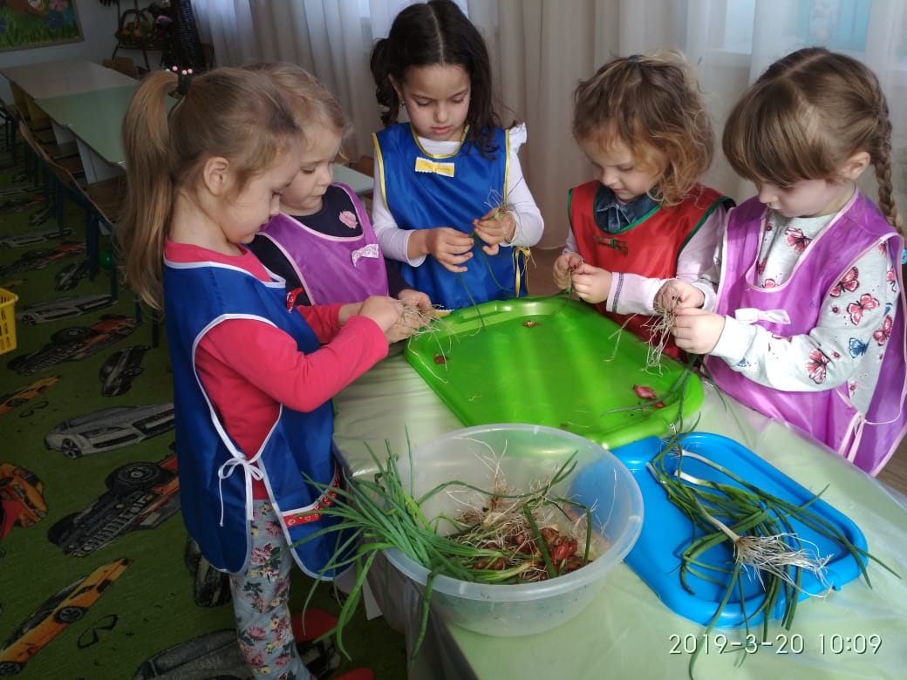
Формирование предпосылок учебной деятельности:
произвольности в поведении и продуктивной деятельности;
потребности в создании собственной картины мира;
навыков коммуникативного общения.
формирование проектно-исследовательских умений и навыков:
выявить проблему;
самостоятельно искать нужное решение;
выбирать из имеющихся способов наиболее адекватный и продуктивно его использовать;
самостоятельно анализировать полученные результаты.

Slide 18
УВАЖАЕМЫЕ ПЕДАГОГИ
Музыкальный руководитель Солтыгова М.А.

